Slide 1

CONTEÚDOS - NOVEMBRO - 1ª QUINZENA
LACCA - TELÉSFORO

Slide 2

NOVEMBRO
1ª Quinzena
Link com as peças estáticas q1:
clique aqui
Link com a peça reels
clique aqui

Slide 3

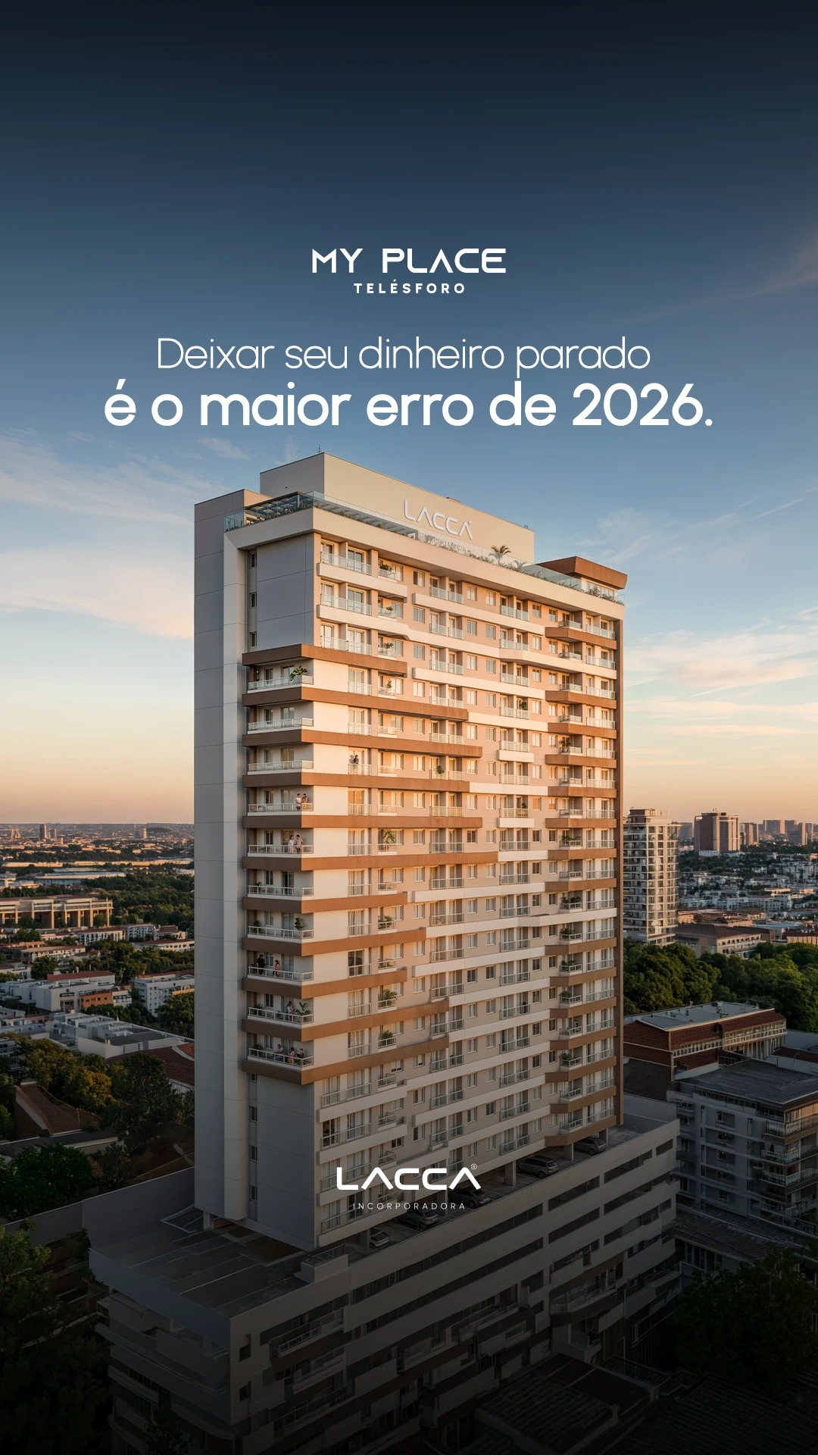

Reels - Feed e stories / Data da postagem: 04/11
Link com a peça reels
clique aqui
ESPAÇO PARA O VÍDEO
Legenda:
Um novo conceito em inteligência imobiliária acaba de chegar a Conselheiro Lafaiete.
O My Place Telésforo une uma localização rara, um produto validado e uma condição de pagamento que você não vai encontrar em outro lugar.
A partir de R$ 170.900,00
Apenas 10% de entrada + 48x de R$ 3.204,38 SEM JUROS*.
É matemática simples: alta demanda de locação (studios modernos com mais de 900m² de lazer) = liquidez real para o seu bolso.
Não espere as unidades acabarem para entender que essa era a oportunidade do ano.
Clique no link da bio ou chame no Direct agora mesmo. Fale com um consultor Lacca.
Capa reels

Slide 4
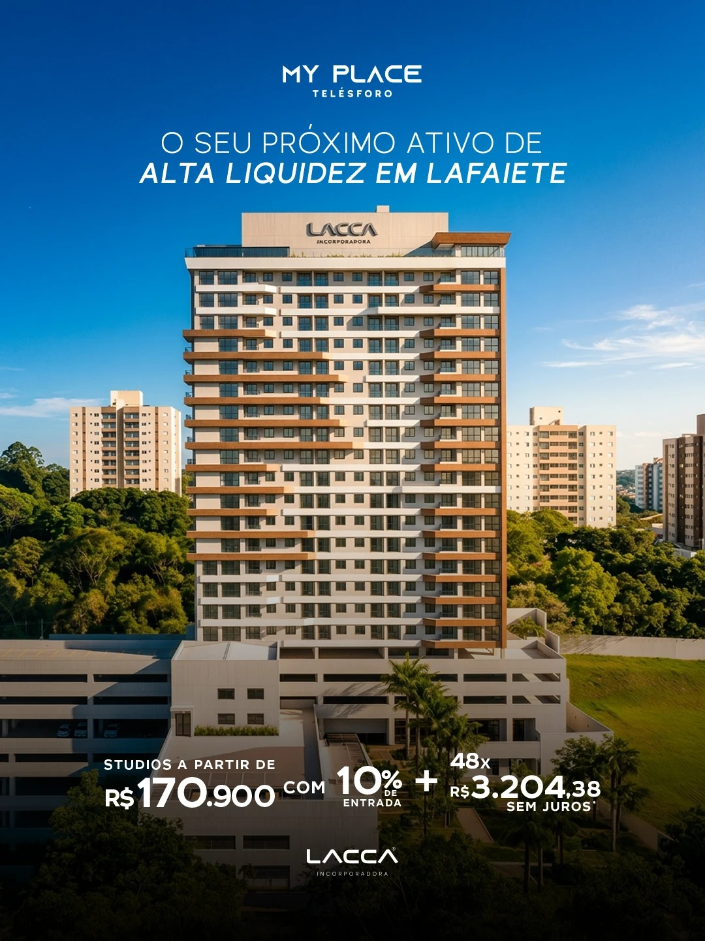
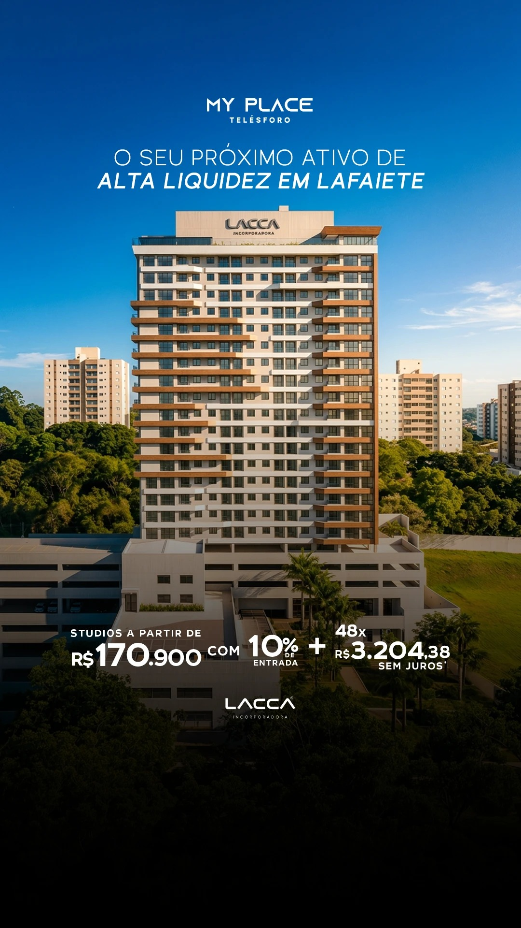
Estático - Feed e stories / Data da postagem: 10/11
Link com as peças estáticas:
clique aqui
Legenda:
Para morar bem ou investir com segurança, o momento é AGORA.
O My Place Telésforo foi projetado para investidores de visão que buscam retorno rápido e liquidez real. Com um ticket de entrada acessível e parcelamento direto (e sem juros), você posiciona seu capital em um imóvel com alto potencial de valorização (média de 12%) e rentabilidade incrível na entrega das chaves.
O endereço mais desejado de Lafaiete.
Produto validado e alinhado ao novo perfil urbano.
Não deixe essa condição passar. Fale com um consultor Lacca agora pelo link da bio e garanta a sua unidade na planta.

Slide 5
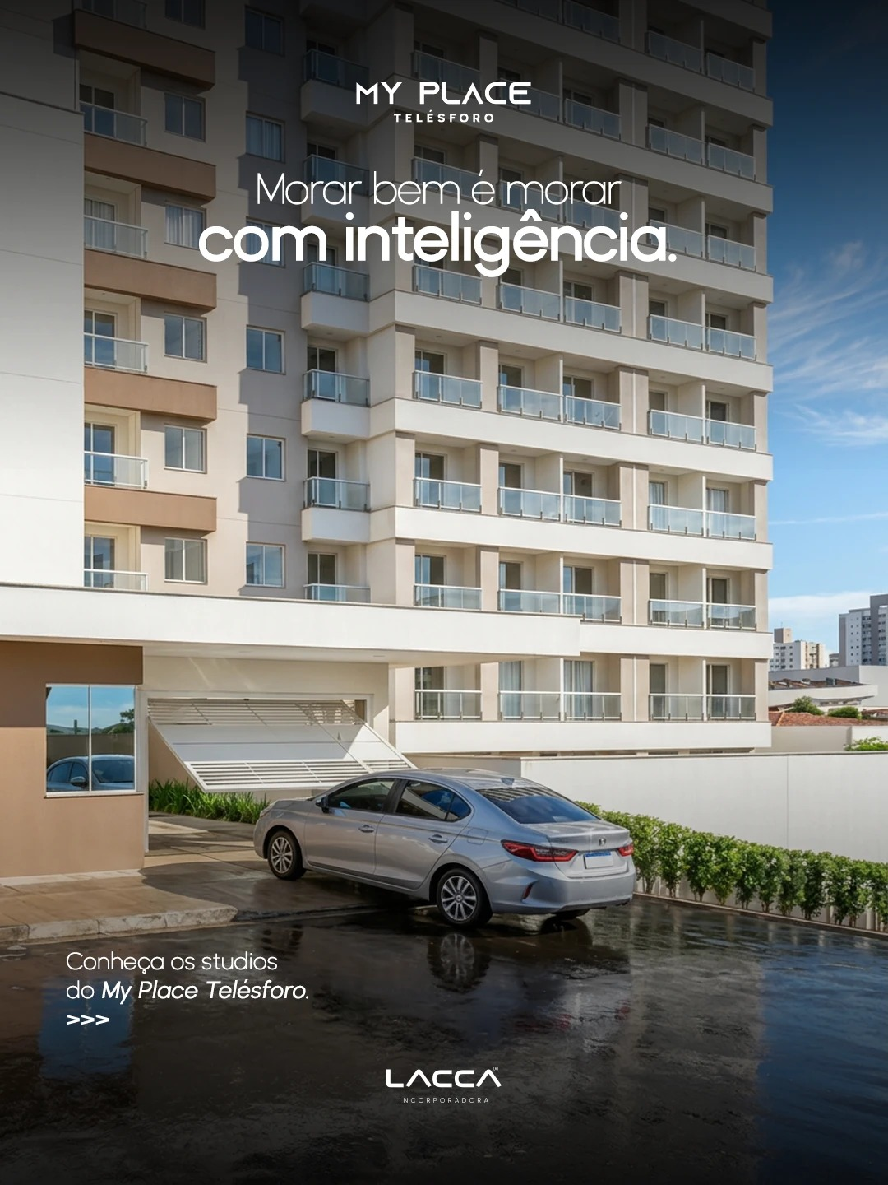

Carrossel - Feed / Data da postagem: 13/11
Link com as peças estáticas:
clique aqui
Legenda:
Você não precisa de espaços gigantescos para viver com máximo conforto. Você precisa de um projeto inteligente!
Os studios e apartamentos de 1 quarto do My Place Telésforo unem metragem sob medida, varanda aconchegante e uma infraestrutura completa que parece a de um hotel de alto padrão.
Av. Prefeito Telésforo Cândido Resende, 125.
Conquiste o seu próprio espaço com condições facilitadas no lançamento: a partir de R$ 170.900,00.
Clique na bio e fale com a gente!

